Slide 1

25-1 파이썬 프로그래밍 2차 과제 (캔음료 자판기 설계 결과서)
김지우 / 2022158067
컴퓨터공학부 소프트웨어전공 4학년
2025. 04. 21 (월)
한국공학대학교 컴퓨터공부

Slide 2
>>
목차
01
02
과제 개요 및 요구조건 요약
시스템 흐름도
03
04
구현 기능 설계 및 함수 구조
객체지향 설계 및 DB 연동
한국공학대학교 컴퓨터공학부
Page 02

Slide 3
>>
과제 개요 및 요구조건 요약
Part 1
( 과제 개요 )
구현 방식 - 파이썬 기반의 ‘tkinter’ 라이브러리를 활용한 GUI 방식
벤치마킹 포인트 - 실제 자판기의 동작 흐름 : 음료 선택 -> 금액 투입 -> 음료 배출 -> 잔돈 반환 - 관리자는 수시로 재고 및 현금 시재를 확인하며 캔음료 재고를 채우고 기계의 결함이 없는지 점검
( 시스템 역할자 정의 )
관리자 - 자판기 상태 모니터링 - 음료/현금 재고 실시간 확인 및 보충 - 입출금 이력을 파일로 저장 후 확인
사용자 - GUI 버튼을 통해 음료를 선택 - 화폐 버튼으로 금액을 입력 - 잔액 계산 후 음료 수령 및 잔돈 반환
( 시스템 요건 정리 )
음료 종류 : 최대 10종
음료 재고 : 각 음료 당 10까지 보관
화폐 종류 : 1000, 500, 100, 50 (원)
화폐 재고 : 각 단위 별 최대 10개 보관
이력 관리 : 입출금 기록은 파일로 저장
인터페이스 : tkinter 기반 GUI 설계
예외 처리 : 재고/잔액/금액 부족 등
흐름도 : 전체 시스템 동작 Flowchart 포함
한국공학대학교 컴퓨터공학부
Page 03

Slide 4
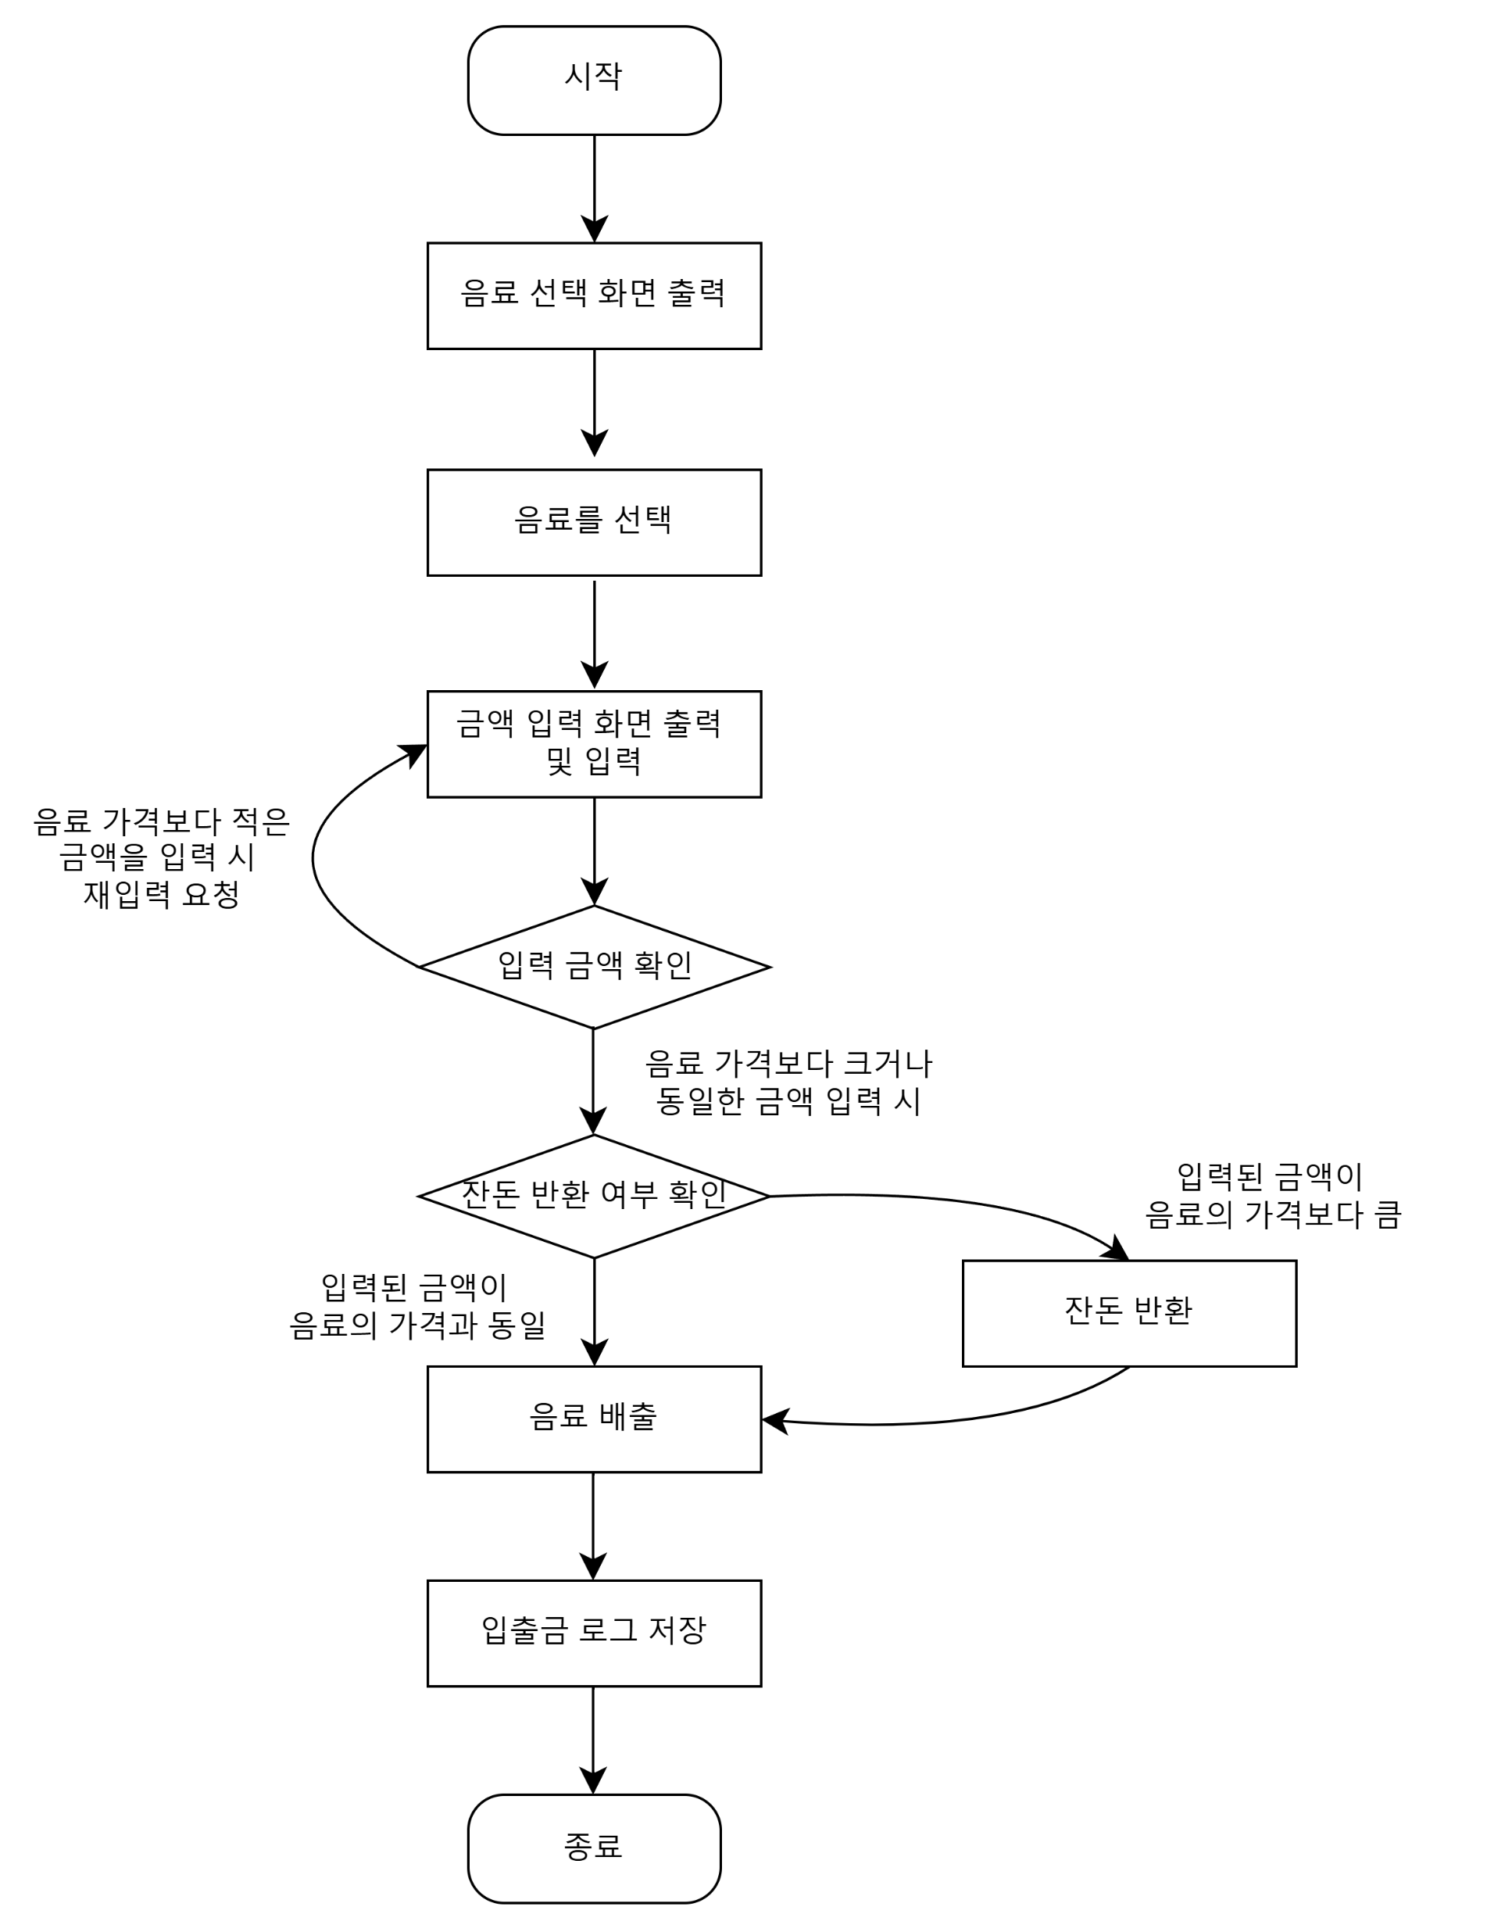
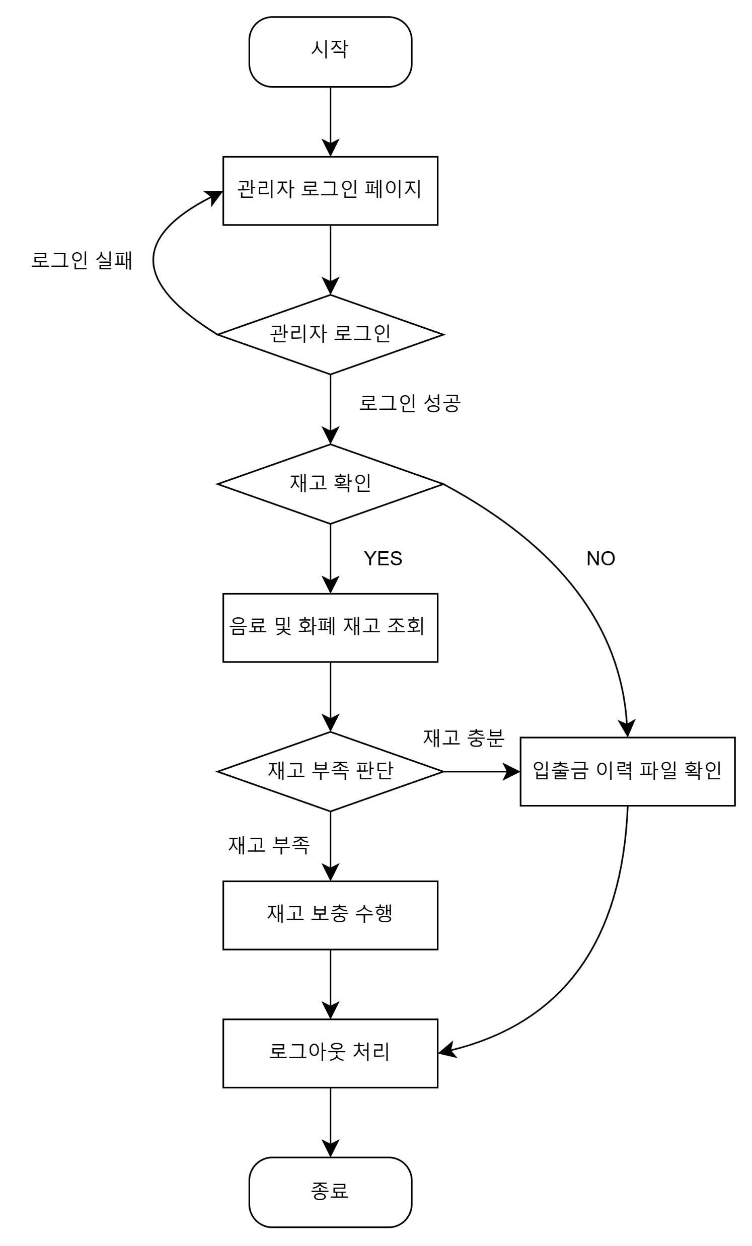
>>
시스템 흐름도
Part 2
사용자 Flowchart
관리자 Flowchart
한국공학대학교 컴퓨터공학부
Page 04

Slide 5
>>
구현 기능 설계 및 함수 구조
Part 3
기능 영역 | 주요 기능 | 함수명
사용자 인터페이스 | 음료 선택 UI 출력 | show_drink_selection()
 | 금액 입력 UI 출력 | show_insert_money()
금액 처리 | 금액 누적 및 확인 | is_money_enough(price, inserted)
잔돈 계산 | 잔돈 반환 기능 여부 확인 | can_return_change(inserted, price)
 | 잔돈 반환 수행 | return_change()
음료 처리 | 음료 재고 확인 및 배출 | dispense_drink(drink_name)
파일 I/O | 입금/출금 로그 저장 | log_transaction()
관리자 인터페이스 | 관리자 로그인 UI | show_admin_login_screen()
관리자 기능 | 재고 조회 | check_inventory()
 | 재고 보충 | refill_inventory()
예외 처리 | 금액 부족 메세지 | notify_insufficient_funds()
 | 잔돈 부족 메세지 | notify_change_unavailable()
한국공학대학교 컴퓨터공학부
Page 05

Slide 6
>>
객체지향 설계 및 DB 연동
Part 4
1. 객체지향 설계 개념 적용 - GUI 버튼은 각 클래스의 메서드와 연결되어 동작
클래스명 | 역할 | 주요 메서드
Drink | 음료 정보 관리 (이름, 가격, 수량) | get_price(), decrease_stock()
CashManager | 화폐 단위별 금액 관리 | insert_cash(), can_return_change(), return_change()
User | 사용자 동작 제어 | select_drink(), input_money(), request_purchase()
Admin | 관리자 기능 담당 | login(), check_inventory, refill_stock()
VendingMachine | 자판기 전체 제어 클래스 | run_user_mode(), reun_admin_mode()
2. 각 클래스는 DB 테이블과 연동되어 실시간 데이터 갱신/조회
클래스 | 연동된 테이블 | 연동 방식
Drink | inventory | 음료 구매 시 수량 감소, 관리자 보충 시 증가
CashManager | cash | 돈 투입 및 잔돈 반환 시 화폐 수량을 변경
Admin | log | 사용자의 거래 기록을 DB에서 불러와 조회
한국공학대학교 컴퓨터공학부
Page 06

